Slide 1
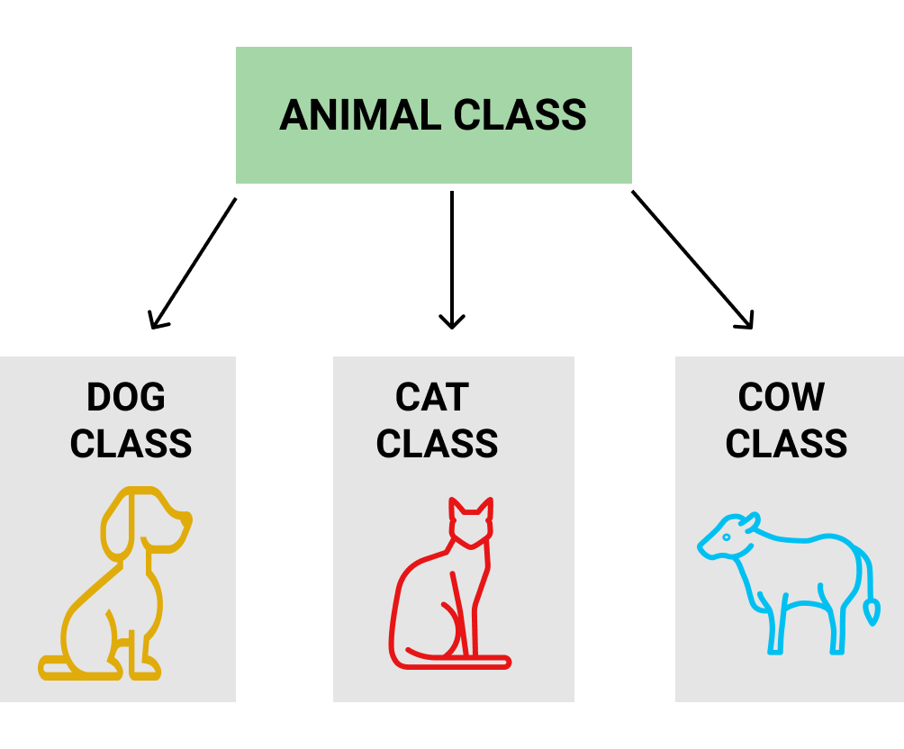
Наследование
Процесс построения чертежа на основе уже существующего, при этом все свойства родительского чертежа/класса переносятся в дочерний с возможностью расширить этот набор дополнительными данными или поведениями, характерными для новой сущности.

Slide 2

Наследование
Наследуемый класс указывается в скобках – class ClassName(SuperclassName)
Множественное наследование разрешено
Подклассы наследуют все атрибуты суперклассов
Экземпляры классов получают все атрибуты из иерархии наследования, поиск ведётся с нижнего уровня, порядок классов можно узнать с помощью функции mro()
Наследование позволяет расширить или изменить поведение класса, без изменения кода самого класса

Slide 3
“Magic” methods
__abs__, __add__, __and__, __bool__, __ceil__, __class__, __delattr__, __dir__, __divmod__, __doc__, __eq__, __float__, __floor__, __floordiv__, __format__, __ge__, __getattribute__, __getnewargs__, __gt__, __hash__, __index__, __init__, __init_subclass__, __int__, __invert__, __le__, __lshift__, __lt__, __mod__, __mul__, __ne__, __neg__, __new__, __or__, __pos__, __pow__, __radd__, __rand__, __rdivmod__, __reduce__, __reduce_ex__, __repr__, __rfloordiv__, __rlshift__, __rmod__, __rmul__, __ror__, __round__, __rpow__, __rrshift__, __rshift__, __rsub__, __rtruediv__, __rxor__, __setattr__, __sizeof__, __str__, __sub__, __subclasshook__, __truediv__, __trunc__, __xor__
Методы, неявно применяющиеся для выполнения почти всех стандартных операций и операндов, могут быть добавлены в любой класс для реализации поддержки определённого поведения.

Slide 4
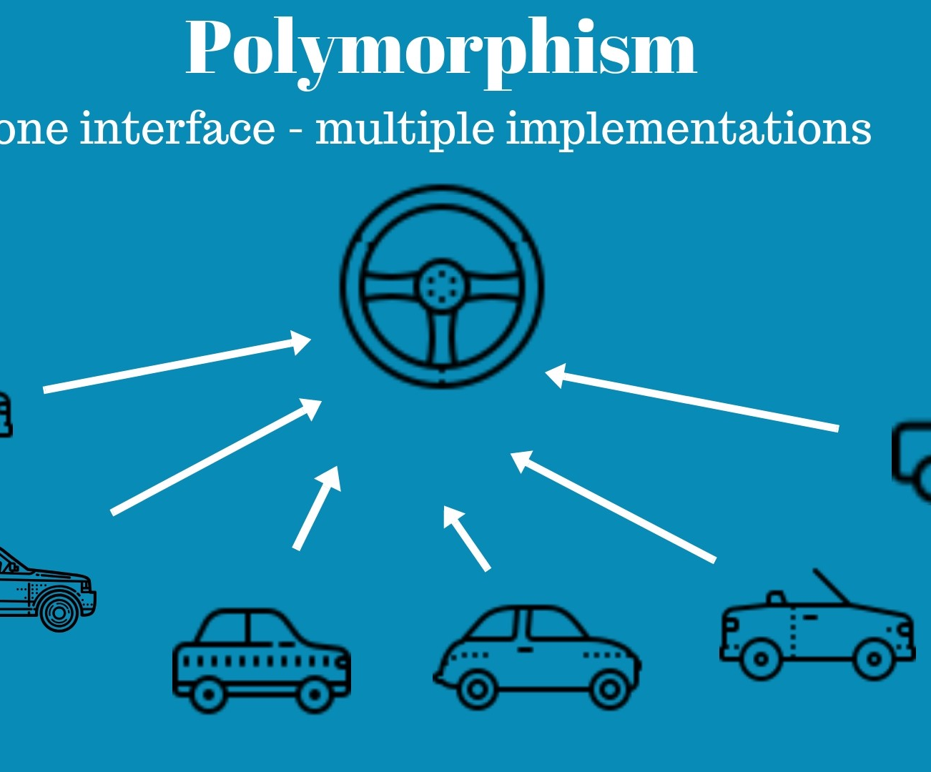
Полиморфизм
Полиморфизм предполагает возможность создавать объекты и функции, которые могут иметь несколько разных реализаций. При этом нужная реализация будет выбрана на этапе выполнения программы.

Slide 5
Наследование, перегрузка методов(операторов) и полиморфизм

